Slide 1


PROPUESTA
NEXUS
Más cerca de lo que imaginas
Aprendices:
Jhon Jolman Cordoba Irúa
Sofia Beatriz Astudillo Idrogo
Juan Camilo Rojas Loaiza
Isabella Caldas Pérez
Ficha: 3278645

Slide 2


ÍNDICE DE CONTENIDO
Problemática y pregunta
problema
09-10
Alcance
03-04
11
Links levantamiento de información
05
Necesidad a resolver y justificación
12
Link repositorio de github
06
Objetivo general
07-08
Objetivos específicos

Slide 3
PROBLEMÁTICA
En el barrio Tierra Buena de la ciudad de Bogotá (20 conjuntos residenciales y 15 mil habitantes), los emprendedores locales enfrentan dificultades para dar a conocer sus productos y servicios porque la información está dispersa y desorganizada en diferentes canales como grupos de WhatsApp, publicaciones en redes sociales y el voz a voz.
De igual forma, los consumidores y vecinos en general también presentan problemas para acceder a información relevante de la comunidad, ya que deben navegar entre mensajes desordenados o depender de referencias informales.
3

Slide 4
¿Cómo se puede organizar y centralizar la información de interés comunitario incluyendo productos, servicios e información general local en el barrio Tierra Buena, de manera que los consumidores accedan fácilmente a ella y los emprendedores aumenten su visibilidad y oportunidades de negocio?
4

Slide 5
Necesidad a resolver y justificación
Con Nexus se logra:
Centralizar y organizar la información en un solo lugar.
Facilitar el acceso de los consumidores a productos y servicios locales.
Brindar un espacio de apoyo a emprendedores, fomentando la economía de la comunidad.
Reducir la dependencia de canales informales (redes, voz a voz) que son poco eficientes.
5

Slide 6
Sobre el Proyecto
OBJETIVO GENERAL
Diseñar y desarrollar un aplicativo llamado Nexus que centralice y organice tanto la información de productos y servicios locales como la información general de la comunidad, facilitando la conexión entre emprendedores y consumidores, promoviendo el acceso a datos relevantes para los residentes, fomentando la economía local y fortaleciendo la confianza y participación entre vecinos.
6

Slide 7
OBJETIVOS ESPECÍFICOS
Implementar un sistema de registro e inicio de sesión para los diferentes roles (usuarios, emprendedores, moderadores, administradores, visitantes).
Desarrollar un directorio digital de productos y servicios que permita a los emprendedores publicar, gestionar y promocionar sus negocios.
Diseñar herramientas de interacción comunitaria (foro, noticias, avisos y eventos) para mejorar la comunicación entre residentes.
Incorporar un módulo de reportes de incidentes y emergencias que permita a los usuarios informar situaciones en la comunidad de manera rápida y confiable.
7

Slide 8
Establecer mecanismos de validación de cuentas empresariales para garantizar la seguridad, transparencia y orden en la plataforma.
Integrar un sistema de notificaciones que mantenga informados a los usuarios sobre novedades, emergencias o eventos relevantes.
8

Slide 9
ALCANCE
-La plataforma abarcará el registro y gestión de diferentes tipos de usuarios (visitantes, residentes, emprendedores, moderadores y administradores).
-Incluirá un directorio de productos y servicios locales, un espacio comunitario con foros, noticias, avisos y eventos, además un espacio para reportar incidentes y emergencias.
9

Slide 10
-Ofrecerá herramientas de personalización de perfiles, y un sistema básico de estadísticas de uso para dar seguimiento a la actividad de los usuarios y emprendedores.
-El alcance de la primera versión no contempla la integración con pasarelas de pago.
10

Slide 11
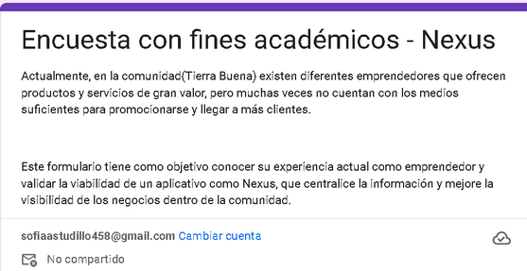
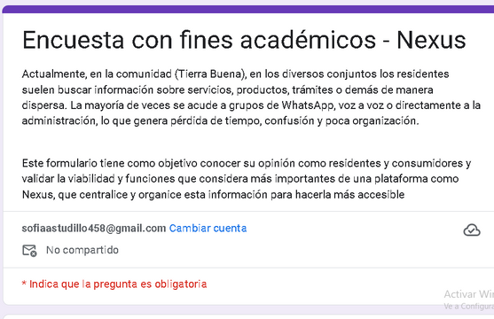
LINKS DE LOS FORMULARIOS
LEVANTAMIENTO DE INFORMACIÓN
Emprendedor
Consumidor/usuario registrado
Admin/moderador
Usuario invitado
11

Slide 12

LINK DE EL REPOSITORIO
CONTROL DE VERSIONES - GITHUB
https://github.com/lolmander3/Proyecto-productivo-Nexus.git
12

Slide 13
MUCHAS
GRACIAS

